Slide 1
Usage OYAS vacances 2023
Début: 17/07/2023 à 16:38
Fin: 05/08/2023 à 22:00 (soit 19 Jours)
Consommation: 1.244 Ah (soit 65 mAh par jour en moyenne)
Remplissages:
Lundi 17/07/2023 (manu)
Mardi 18/07/2023 (manu)
21/07/2023
25/07/2023
28/07/2023
01/08/2023
04/08/2023
05/08/2023 (manu)
Configuration:
5 Oyas / 1 pompe
Algo type "round robin"
Temps maxi par oya: 1 min
Temps maxi total: 5 mins
Volume oyas:
a,b,c,d,f de xL environ (grand)
e de yL environ (petit)
Bugs/Améliorations:
Augmenter le temps d'action de 5 à 10 mins
Remplacer les , par des ; dans les logs
Logguer les temp et hum par oya plutôt que des stats

Slide 2
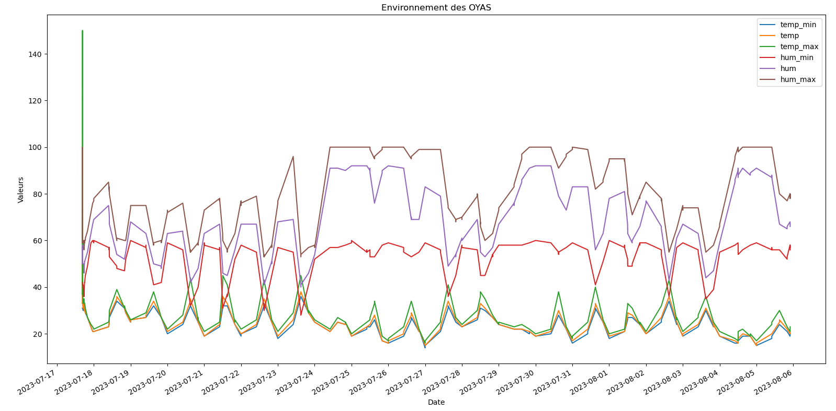

Slide 3
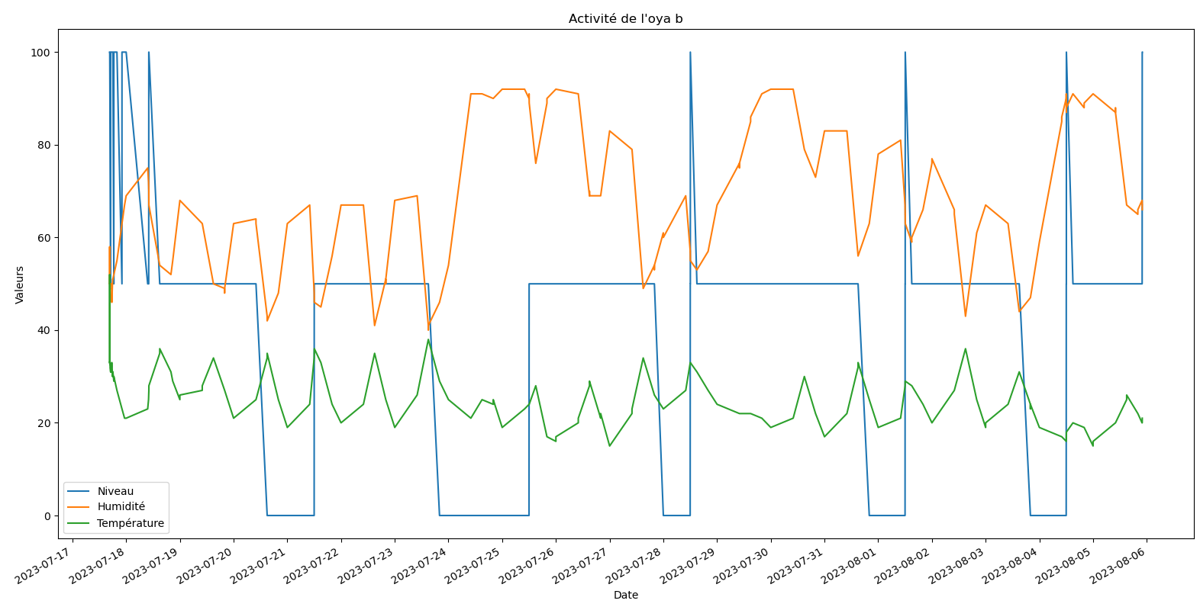
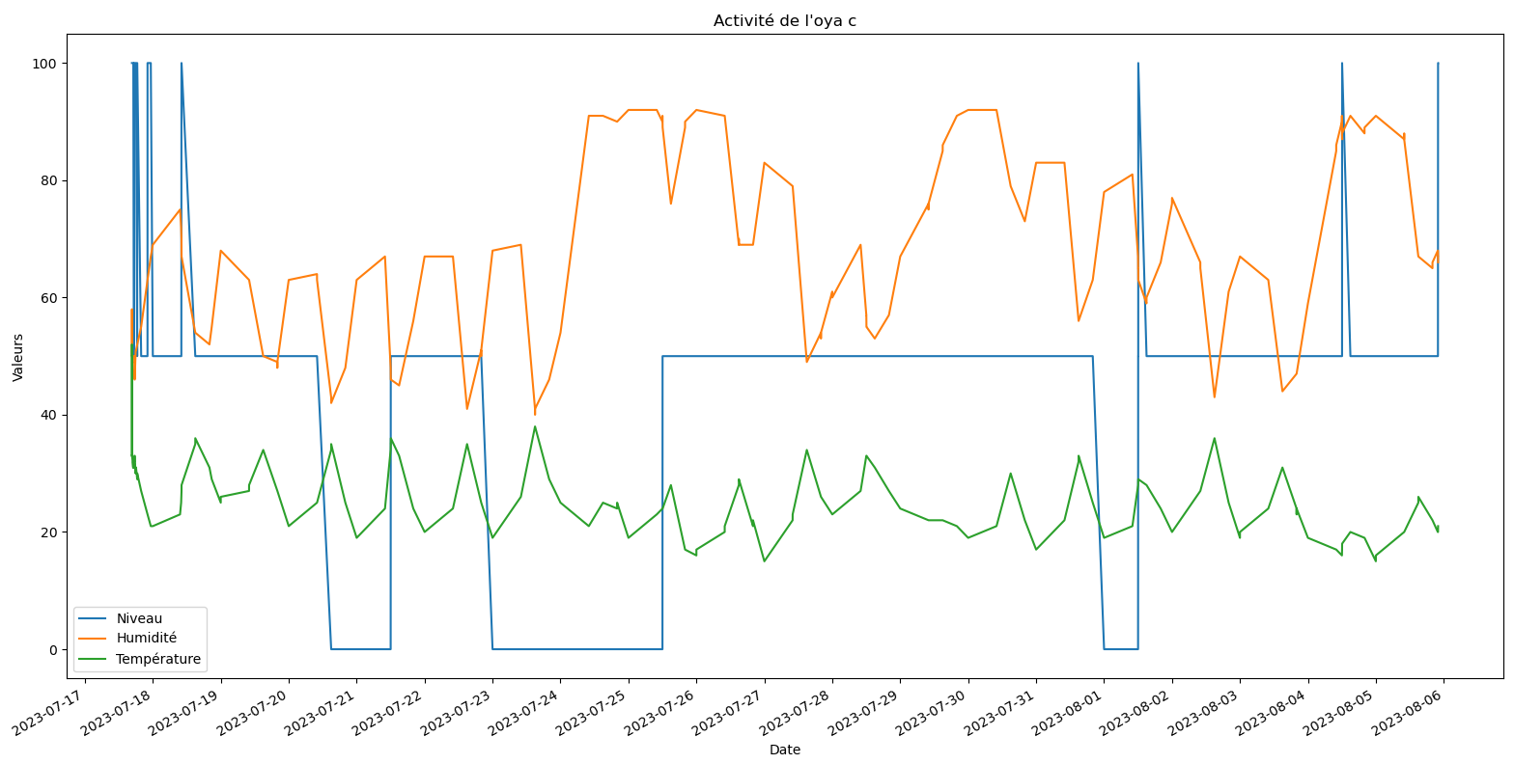
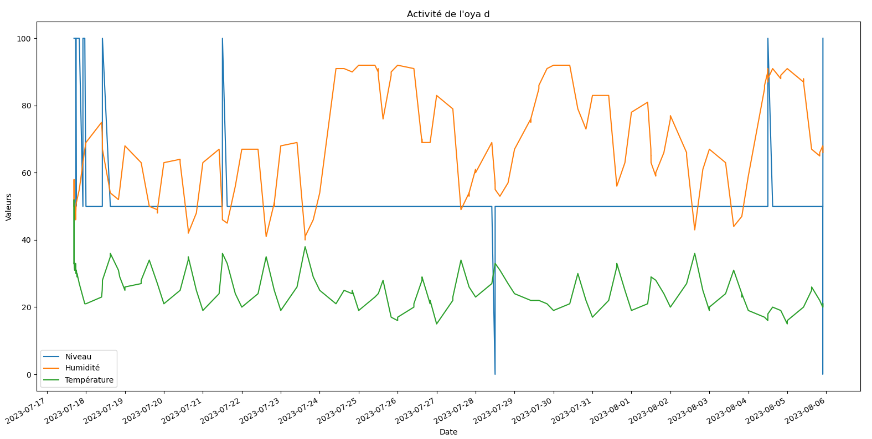
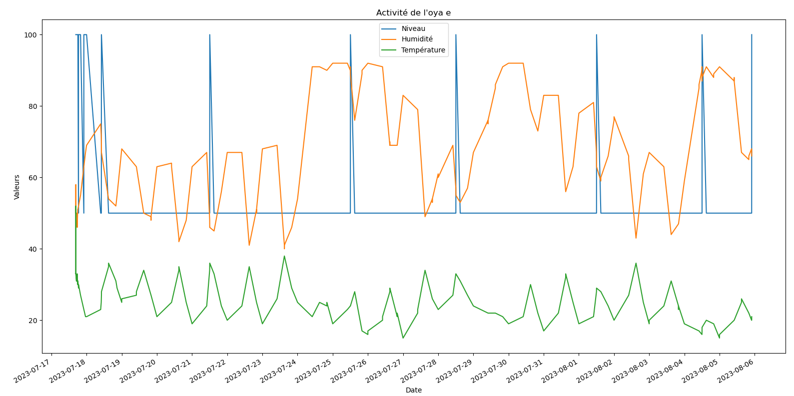

Slide 4
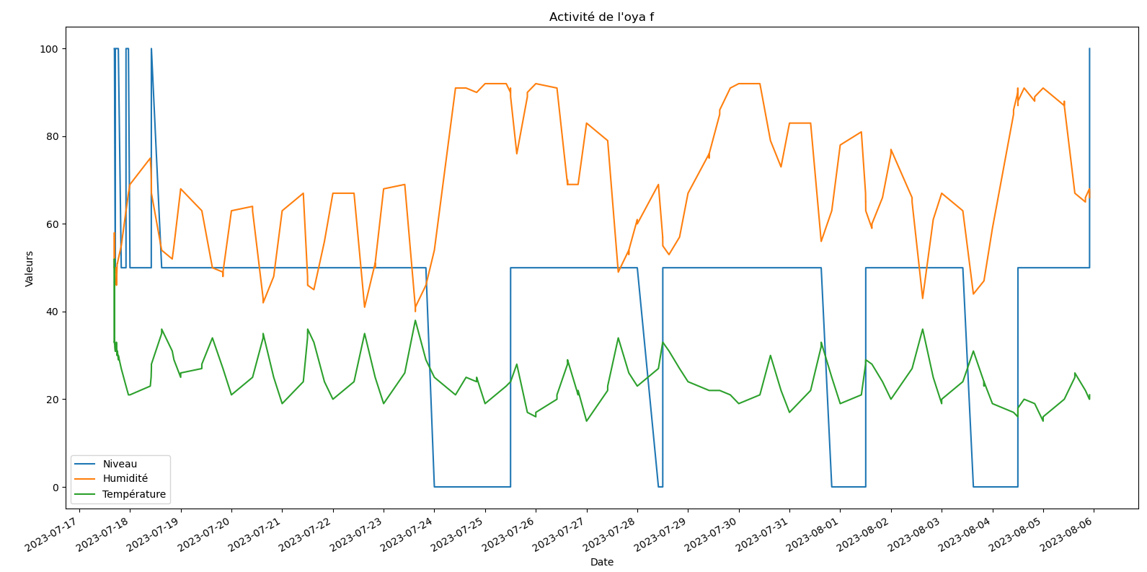
Oya | Temps cumulé de remplissage
B | 519 s
C | 393 s
D | 310 s
E | 201 s
F | 361 s
Temps total de remplissage: 1784 s (soit presque 30mins)

Slide 5
Opérations de remplissage
________________________________________
OYA d:
2023-07-17 22:08:33> durée: 0:00:06 (Niveau final=100%)
2023-07-18 10:05:46> durée: 0:00:12 (Niveau final=100%)
2023-07-21 12:02:25> durée: 0:00:55 (Niveau final=100%)
2023-07-25 12:02:19> durée: 0:00:26 (Niveau final=50%)
2023-07-28 12:02:22> durée: 0:01:00 (Niveau final=50%)
2023-08-01 12:02:21> durée: 0:01:03 (Niveau final=50%)
2023-08-04 12:02:22> durée: 0:01:00 (Niveau final=50%)
2023-08-05 21:56:46> durée: 0:00:28 (Niveau final=100%)
________________________________________
OYA e:
2023-07-17 18:30:22> durée: 0:00:06 (Niveau final=100%)
2023-07-18 10:05:58> durée: 0:00:05 (Niveau final=100%)
2023-07-21 12:03:20> durée: 0:00:39 (Niveau final=100%)
2023-07-25 12:02:45> durée: 0:00:48 (Niveau final=100%)
2023-07-28 12:03:22> durée: 0:00:39 (Niveau final=100%)
2023-08-01 12:03:24> durée: 0:00:47 (Niveau final=100%)
2023-08-05 21:57:14> durée: 0:00:17 (Niveau final=100%)
________________________________________
OYA f:
2023-07-17 17:05:22> durée: 0:00:06 (Niveau final=100%)
2023-07-17 22:08:39> durée: 0:00:10 (Niveau final=100%)
2023-07-18 10:06:03> durée: 0:00:16 (Niveau final=100%)
2023-07-21 12:03:59> durée: 0:01:01 (Niveau final=50%)
2023-07-25 12:03:33> durée: 0:01:01 (Niveau final=50%)
2023-07-28 12:04:01> durée: 0:00:59 (Niveau final=50%)
2023-08-01 12:04:11> durée: 0:00:11 (Niveau final=0%)
2023-08-04 12:03:22> durée: 0:01:05 (Niveau final=50%)
2023-08-05 21:57:31> durée: 0:01:01 (Niveau final=50%)
2023-08-05 21:59:01> durée: 0:00:11 (Niveau final=100%)
________________________________________
OYA b:
2023-07-17 18:30:16> durée: 0:00:06 (Niveau final=100%)
2023-07-17 22:08:21> durée: 0:00:06 (Niveau final=100%)
2023-07-18 10:05:24> durée: 0:00:12 (Niveau final=100%)
2023-07-21 12:00:21> durée: 0:00:59 (Niveau final=50%)
2023-07-25 12:00:18> durée: 0:01:00 (Niveau final=50%)
2023-07-25 12:04:34> durée: 0:00:05 (Niveau final=50%)
2023-07-28 12:00:18> durée: 0:00:58 (Niveau final=50%)
2023-08-01 12:00:23> durée: 0:01:00 (Niveau final=50%)
2023-08-01 12:04:22> durée: 0:00:15 (Niveau final=100%)
2023-08-04 12:00:19> durée: 0:00:59 (Niveau final=50%)
2023-08-04 12:04:27> durée: 0:00:11 (Niveau final=100%)
2023-08-05 21:53:23> durée: 0:02:26 (Niveau final=50%)
2023-08-05 21:55:55> durée: 0:00:22 (Niveau final=100%)
________________________________________
OYA c:
2023-07-17 22:08:27> durée: 0:00:06 (Niveau final=100%)
2023-07-18 10:05:36> durée: 0:00:10 (Niveau final=100%)
2023-07-21 12:01:20> durée: 0:01:05 (Niveau final=50%)
2023-07-25 12:01:18> durée: 0:01:01 (Niveau final=50%)
2023-07-28 12:01:16> durée: 0:01:06 (Niveau final=50%)
2023-08-01 12:01:23> durée: 0:00:58 (Niveau final=50%)
2023-08-01 12:04:37> durée: 0:00:23 (Niveau final=100%)
2023-08-04 12:01:18> durée: 0:01:04 (Niveau final=50%)
2023-08-04 12:04:38> durée: 0:00:11 (Niveau final=100%)
2023-08-05 21:56:17> durée: 0:00:29 (Niveau final=100%)

Slide 6
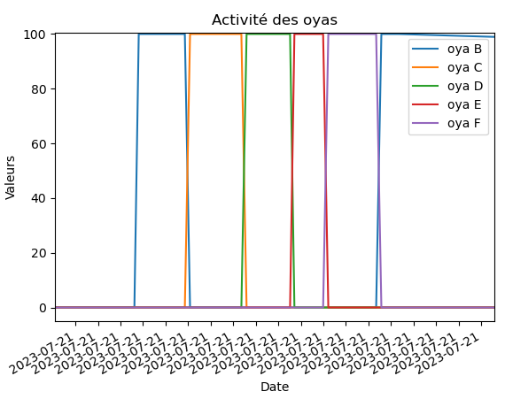
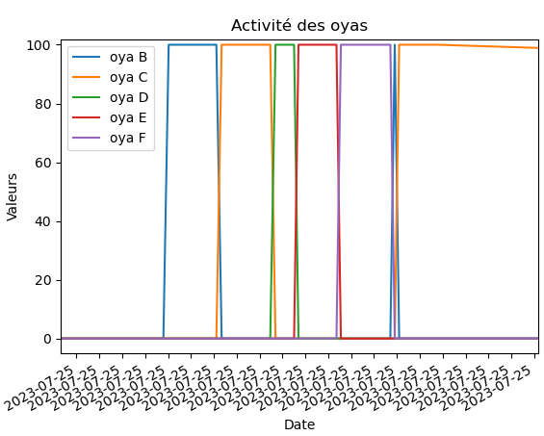
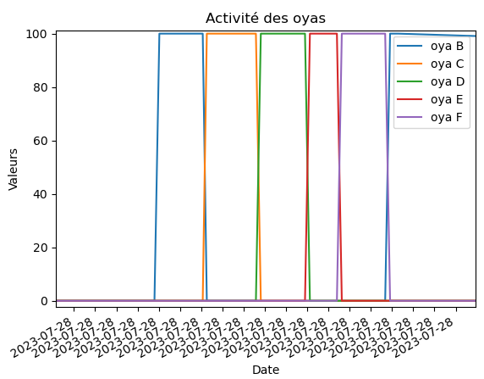
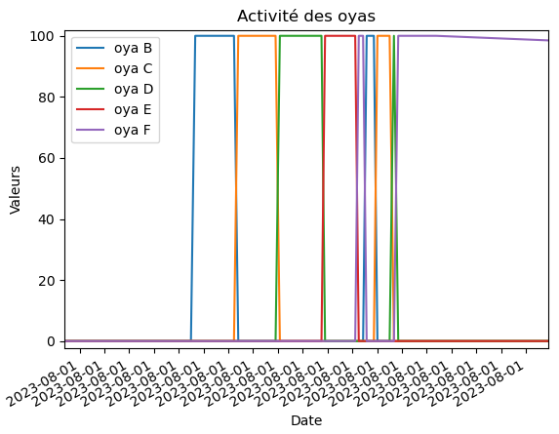
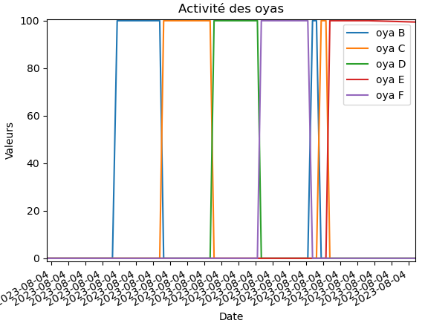
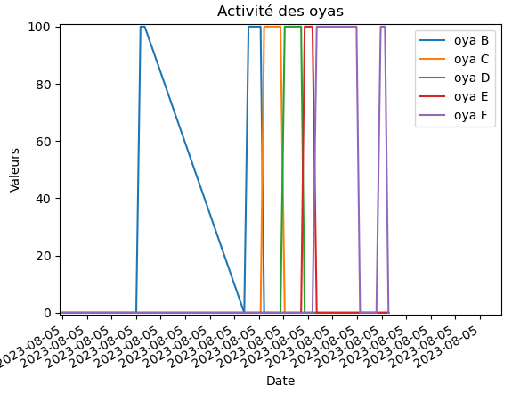

Slide 7
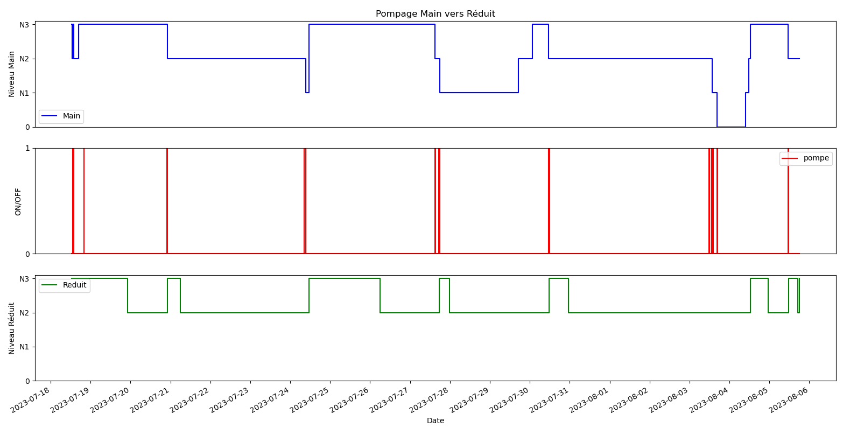

Slide 8
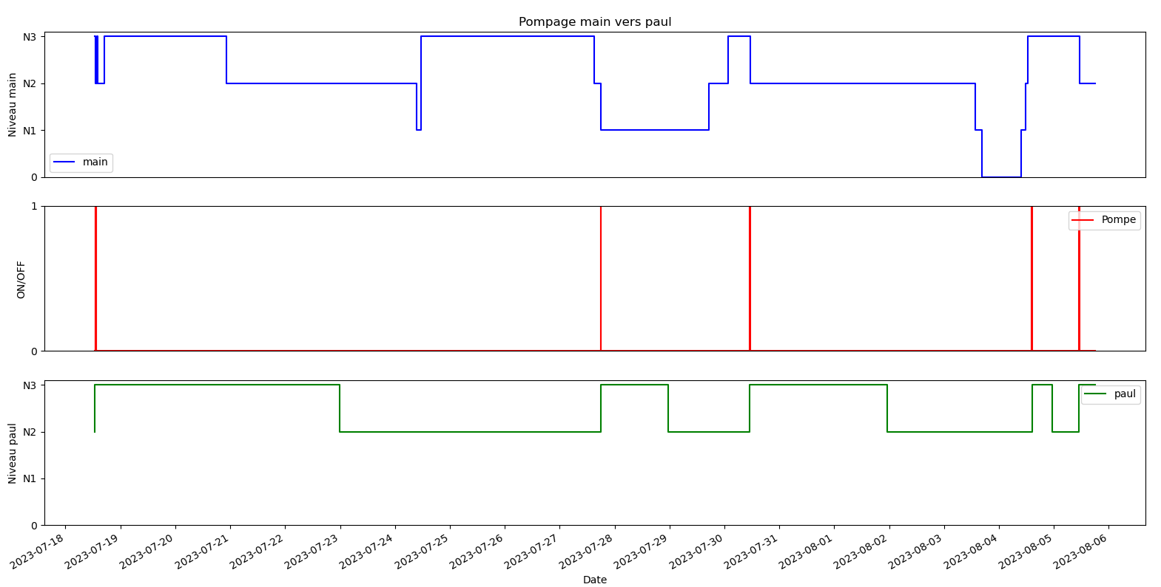

Slide 9
